Slide 1
MATA KULIAH:
MANAJEMEN
Dina Noval Madurani, S.M., M.S.M.
JURUSAN MANAJEMEN
FAKULTAS EKONOMI UNIVERSITAS TERBUKA

Slide 2
PERTEMUAN KE II PERENCANAAN DAN PERENCANAAN STRATEGIS SERTA PENGAMBILAN KEPUTUSAN
Modul 3
KB 1. Perencanaan
Modul 4
KB 1. Pengambilan Keputusan
KB 2. Perencanaan Strategis
KB 2. Alat Perencanaan dan Pengambilan Keputusan

Slide 3
PERENCANAAN
Perencanaan
Perencanaan ditujukan untuk membantu mencapai tujuan. Perencanaan harus mendukung keempat fungsi manajemen lainnya, yaitu pengorganisasian, staffing, leading, dan pengendalian.
Positif dan Negatif Perencanaan
Sisi positif perencanaan adalah membantu manajer melihat masa mendatang, koordinasi yang semakin baik, dan penekanan pada tujuan organisasi.
Sisi negatif perencanaan adalah jika perencanaan tidak dapat dilaksanakan dengan baik, waktu dan tenaga manajer akan terbuang percuma
Jenis Perencanaan
Misi atau maksud (mission atau purposes)
Tujuan
Penekanan yang terlalu berlebihan pada fungsi perencanaan juga tidak menguntungkan, karena fungsi manajerial yang lain akan terabaikan.
Strategi
Kebijakan
Prosedur
Aturan
Program
Anggaran

Slide 4
PROSES PERENCANAAN
Perencanaan Strategis
Rencana Strategis merupakan rencana jangka panjang untuk mencapai tujuan strategis organisasi. Fokusnya adalah pada organisasi secara keseluruhan, menggambarkan alokasi sumber daya prioritas dan langkah-langkah yang diperlukan.
Tujuan strategis biasanya ditetapkan oleh manajemen puncak dalam jangka Panjang
Perencanaan Taktis
Perencanaan taktis ditujukan untuk mencapai tujuan taktis, yaitu untuk melaksanakan bagian tertentu dari rencana strategis
Rencana ini mempunyai jangka waktu yang lebih pendek dibandingkan dengan rencana strategis dan mempunyai fokus yang lebih sempit dan lebih konkret.
Perencanaan Operasional
Perencanaan operasional diturunkan dari perencanaan taktis, mempunyai fokus yang lebih sempit, jangka waktu yang lebih pendek, dan melibatkan manajemen tingkat bawah.
Jenis-jenis Rencana Operasional, yaitu (1) Rencana Tunggal (Sekali Pakai) yang digunakan untuk mencapai tujuan spesifik, contoh: program, proyek, dan anggaran.
Jika strategi memfokuskan pada sumber daya lingkungan dan misi, maka rencana taktis memfokuskan pada manusia dan aksi atau tindakan.
(2) Rencana standing merupakan rencana standar yang lebih sesuai dipakai untuk mencapai tujuan yang muncul berulang-ulang, contoh: kebijakan, prosedur operasional standar, dan aturan

Slide 5
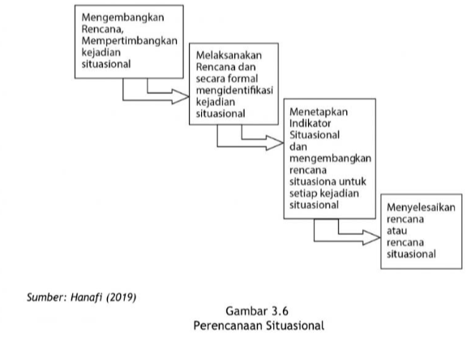
PERENCANAAN SITUASIONAL (CONTINGENCY)

Slide 6
HAMBATAN DAN PEMECAHAN MASALAH HAMBATAN DALAM PERENCANAAN
Hambatan dalam perencanaan yang efektif
Tujuan yang tidak tepat
Balas jasa yang tidak tepat
Mengatasi hambatan
Memahami tujuan perencanaan dan proses penetapan tujuan
Informasi mengenai perencanaan, manfaat yang diharapkan, konsekuensi lain yang dapat terjadi, dan persyaratan yang dibutuhkan untuk suksesnya perencanaan perlu disebarluaskan ke anggota organisasi
Lingkungan yang kompleks
Anggota organisasi enggan melakukan perubahan
Membantu individu menetapkan tujuan
Melibatkan anggota organisasi dalam proses perencanaan dan penetapan tujuan

Slide 7
MBO (MANAGEMENT BY OBJECTIVES)
MBO merupakan metode penetapan tujuan secara partisipatif.
MBO merupakan metode formal atau semiformal yang dimulai dari penetapan tujuan, pelaksanaan, dan kemudian diteruskan dengan evaluasi.
Tujuan MBO adalah mendorong partisipasi bawahan dan memperjelas serta mengomunikasikan tujuan serta hasil yang diharapkan untuk mencapai tujuan tersebut
Kunci dalam metode MBO adalah partisipasi dan komunikasi dalam penetapan tujuan atau perencanaan
Manfaat penting dari MBO adalah mendorong motivasi karyawan. Untuk mendukung kesuksesan MBO, elemen yang harus ada antara lain komitmen, penetapan tujuan puncak, tujuan individu, partisipasi, komunikasi, otonomi dalam pelaksanaan, dan review prestasi
Kelemahan MBO disebabkan oleh dua hal, yaitu kelemahan inheren dalam MBO (contoh: waktu dan tenaga yang diperlukan cukup banyak dalam proses MBO, pekerjaan administratif yang banyak), dan kelemahan yang datang dari luar MBO (contoh: komitmen manajemen puncak yang kurang, perubahan dalam organisasi, dll)
Untuk mendukung MBO yang efektif, Langkah yang dapat dilakukan antara lain komitmen manajemen puncak harus selalu ada, menetapkan tujuan dengan jelas, dll)

Slide 8
BALANCE SCORECARD (BSC)
BSC adalah alat perencanaan dan pengelolaan strategik yang berangkat dari ketidakpuasan terhadap indicator keuangan untuk mengukur kinerja organisasi.
BSC mencoba menyeimbangkan elemen-elemen penting dalam organisasi dengan memasukkan empat elemen, yaitu perspektif keuangan, perspektif pelanggan, perspektif internal bisnis, dan perspektif inovasi dan pembelajaran.
Untuk setiap perspektif, dikembangkan tujuan, pengukuran, dan inisiatif yang diperlukan, kemudian dibuatkan kaitan antar perspektif sehingga pada akhirnya visi misi Perusahaan akan tercapai.
BSC bermanfaat bagi organisasi untuk mengomunikasikan apa yang ingin dicapai; menyatukan pekerjaan sehari-hari dengan strategi yang dijalankan; memprioritaskan proyek, produk, dan jasa; mengukur dan memonitor kemajuan pencapaian target strategik.

Slide 9
PENGERTIAN DAN KOMPONEN STRATEGI
Konsep strategi mencakup komponen perencanaan dan pengambilan Keputusan. Dengan menggabungkan keduanya, strategi dikenal sebagai perencanaan besar atau Grand Plan.
Strategi adalah penetapan tujuan jangka panjang yang dasar dari suatu organisasi dan pemilihan alternatif tindakan dan alokasi sumber daya yang diperlukan untuk mencapai tujuan.
Strategi menekankan pada aksi atau tindakan untuk mencapai suatu tujuan dan juga pada tujuan itu sendiri.
Strategi secara implisit mengasumsikan hubungan antara lingkungan dengan organisasi yang tidak stabil dan tidak dapat diprediksi.

Slide 10
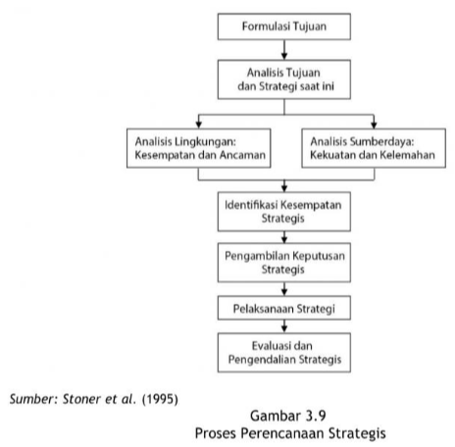
PROSES PERENCANAAN STRATEGIS

Slide 11
TINGKATAN STRATEGI
No | Tingkatan Strategi | Keterangan
 | Tingkatan korporasi | Diformulasikan oleh manajemen puncak yang mencakup keseluruhan organisasi, tidak hanya satu unit bisnis atau fungsi tertentu Delapan wilayah yang relevan dalam penyusunan strategi pada Tingkat korporasi ini adalah posisi pasar, inovasi, produktivitas, sumber daya keuangan dan fisik, profitabilitas, prestasi dan tanggung jawab manajer, prestasi dan sikap pekerja, tanggung jawab social. Dua jenis pendekatan terhadap strategi korporasi, yaitu pendekatan berdasarkan nilai (value-based approach) dan pendekatan berdasarkan portofolio (corporate portofio approach).
 | Tingkat unit bisnis | Strategi Unit Bisnis memfokuskan pada operasi yang relevan untuk unit bisnis tertentu. Unit bisnis memiliki kebebasan menentukan strateginya sendiri karena mereka lebih memahami persaingan di pasarnya. Jenis-jenis strategi unit bisnis antara lain strategi porter, daya Tarik industry, dan strategi generic.
 | Tingkat fungsional | Strategi fungsional ditunjukkan untuk fungsi-fungsi organisasi seperti fungsi pemasaran, keuangan, riset dan pengembangan, operasi, dan sumber daya manusia

Slide 12
IMPLEMENTASI STRATEGI
Strategi dan struktur
Strategi mengakibatkan perubahan struktur atau struktur mengikuti strategi.
Organisasi melewati tiga tahap perkembangan dari struktur unit, ke fungsional, dan ke multidivisi.
Model 7S
Ketidakhadiran salah satu factor dari model 7S akan mengakibatkan perubahan yang lambat, goncangan, dan proses perubahan yang merusak.
Peranan Manajer Puncak (CEO)
Manajemen puncak merumuskan perencanaan strategi
Tujuh factor dari model ini, yaitu strategi; struktur; system; tujuan atau misi organisasi; kemampuan atau keterampilan; staf, pengambilan Keputusan.
Manajemen puncak mengimplementasikan perencanaan strategi

Slide 13
MEMAHAMI HAMBATAN PELAKSANAAN STRATEGI
Beberapa kondisi yang bisa membuat perencanaan strategis gagal antara lain:
perencanaan strategis mencoba mencakup banyak hal
perencanaan strategis bisa mengalami kegagalan karena kekurangjelasan visi, tujuan, dan strategi yang dijalankan
kekurangan dukungan dan komitmen dari anggota organisasi
implementasi perencanaan strategis tidak berjalan dengan baik
strategi yang tidak baik

Slide 14
PENGAMBILAN KEPUTUSAN
Definisi
Pengambilan keputusan pada dasarnya memilih satu alternatif dari beberapa alternatif keputusan
Tipe keputusan
Keputusan yang terprogram
Proses pengambilan keputusan dimulai dari identifikasi masalah, analisis lingkungan yang relevan, mengembangkan alternatif-alternatif Keputusan, memilih alternatif yang paling baik, melakukan implementasi keputusan tersebut, dan memonitor keputusan yang sudah diambil
Alternatif yang paling baik merupakan alternatif yang memberikan kontribusi paling besar untuk pencapaian tujuan organisasi
Keputusan yang tidak terprogram

Slide 15
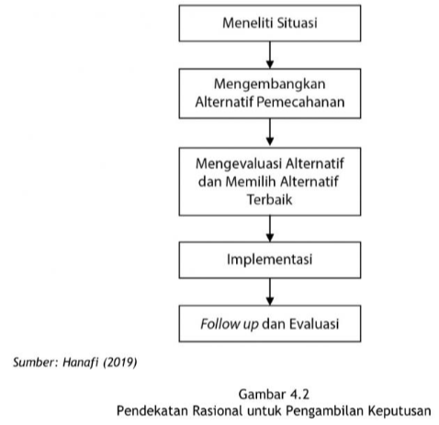
PENDEKATAN RASIONAL UNTUK PENGAMBILAN KEPUTUSAN

Slide 16
ALTERNATIF PENDEKATAN RASIONAL
Model administratif
Heuristic
Intuisi dan eskalasi komitme
Pengaruh politik dan etika
Ketersediaan
Stereotype
Penyesuaian dan anchoring
Teori prospek
bentuk

Slide 17
MENINGKATKAN EFEKTIVITAS PENGAMBILAN KEPUTUSAN
Tingkat individual
Relaxed avoidance
Tingkat kelompok
Keuntungan: informasi dan pengetahuan lebih banyak; alternatif yang dihasilkan lebih banyak; penerimaan hasil akhir lebih besar; komunikasi yang lebih baik
Relaxed change
Defensive avoidance
Panik
Kerugian: waktu lebih lama dan biaya lebih besar; kompromi cenderung muncul; satu atau beberapa orang mendominasi kelompok
Tekanan kelompok dan membatasi kreativitas individual

Slide 18
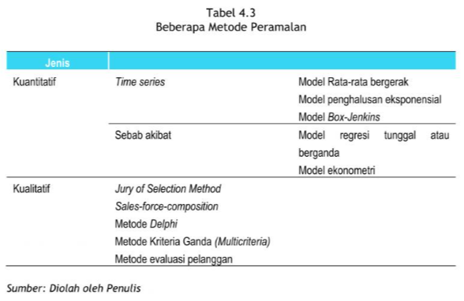
ALAT PERAMALAN
Peramalan merupakan proses yang sistematis memperkirakan (meramalkan) kondisi masa mendatang dengan menggunakan informasi masa lalu dan informasi lain yang relevan, untuk perencanaan dan pengambilan Keputusan.
Manajer melakukan peramalan sebagai dasar perencanaan dan pengambilan Keputusan.

Slide 19
ALAT PENJADWALAN
Gambar Gantt
Digunakan untuk menjadwalkan kegiatan-kegiatan yang akan dilakukan oleh organisasi
Rencana dibuatkan symbol khusus, kemudian pelaksanaan ditandai dengan pemblokan/pengisian kotak-kotak kegiatan
PERT (Program Evaluation and Review Technique)
Mengidentifikasi aktivitas yang akan dilakukan
Mengembangkan jaringan yang memperlihatkan kaitan antar aktivitas
Bermanfaat untuk mengawasi kegiatan yang sederhana dan tidak terlalu kompleks
Menghitung waktu yang diperlukan untuk menyelesaikan pekerjaan tertentu
Menggambarkan jaringan kerja
Jaringan kerja dianalisis
Menggunakan jaringan kerja untuk pengendalian proyek

Slide 20
ALAT PEMBANTU PENGAMBILAN KEPUTUSAN
Gambar positif dan negative (Gambar-T)
Matriks multi kriteria
Matriks pay-off
Programasi linear (linear programming)
Analisis titik impas (analisis break-even)
Pohon keputusan
Model pengambilan Keputusan dengan mesin

Slide 21
TRIMAKASIH
DAN
SELAMAT BELAJAR

